Slide 1
Развитие мелкой моторики с использованием здоровьесберегающих технологий.

Slide 2
Развитие мелкой моторики рук в дошкольном возрасте имеет большое значение. Установлена связь между развитием мелкой моторикой рук и развитием речи, так что развитие мелкой моторики у детей помогает им быстрее и лучше заговорить или скорректировать речь.

Slide 3
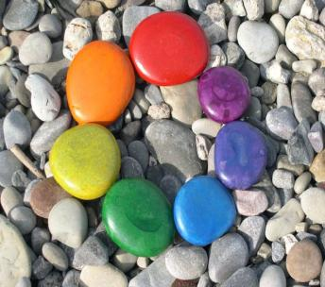
Здоровьесберегающие технологии - это система мер, направленных на сохранение здоровья ребенка на всех этапах его обучения и развития.
литотерапия - один из методов лечения с использованием камней

Slide 4
ЛИТОТЕРАПИЯ – это лечение с использованием натуральных природных камней (lithos в переводе с греческого – камень, therapy с английского, или terapia с греческого – лечение). Литотерапия включает в себя янтаротерапию и камнетерапию, которые предусматривают использование бусин янтаря и природных камней.

Slide 5
цель внедрить янтаротерапию и камнетерапию в работу по развитию мелкой моторики рук.
задачи:
создать развивающую среду для знакомства детей с янтарём и природными камнями;
познакомить дошкольников с природными камнями, их происхождением, свойствами;
развивать мелкую моторику рук детей;
укреплять психофизическое здоровье дошкольников;
развивать творческие способности детей;
воспитывать интерес к миру неживой природы.

Slide 6
минимузей янтаря;
сад камней;
игра «Собери»;
«Каменная» азбука;
«Театр камней»;
коллекции камней для творческих игр.

Slide 7
Мини-музей янтаря

Slide 8
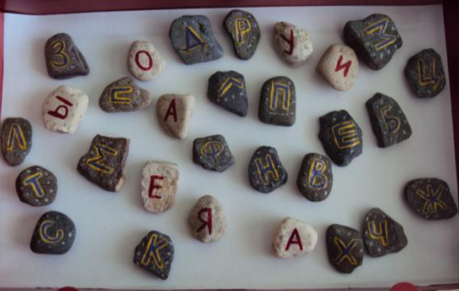
«Каменная» азбука

Slide 9
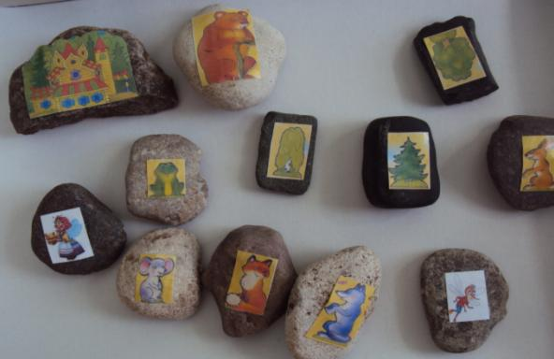
«Театр камней»

Slide 10
Янтаротерапия
Янтарь способствует профилактике заболеваний щитовидной железы;
профилактике простудных заболеваний и заболеваний суставов;
улучшению кровообращения и координации движений;
повышению тонуса мышц, увеличению мышечной силы;
используется для расслабления, снятия психического напряжения.

Slide 11
Камнетерапия
Показания для применения игр с камушками:
трудности в коммуникативных навыках и эмпатии у детей;
психокоррекция и психопрофилактика конфликтности, замкнутости, тревожности;
невротические и эмоциональные расстройства;
кризисные состояния;
развитие собственного представления о себе.

Slide 12
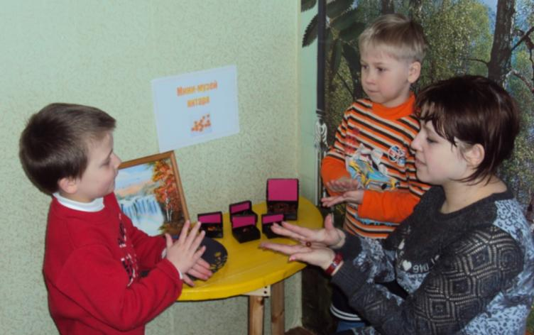
Игры и игровые упражнения с янтарем

Slide 13
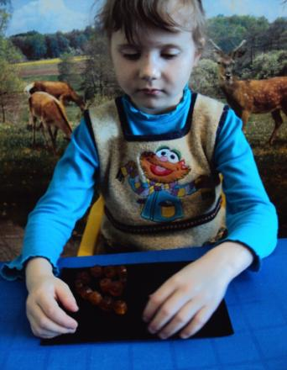
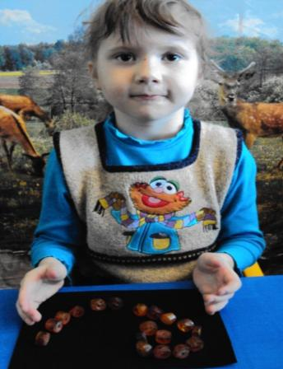

Slide 14
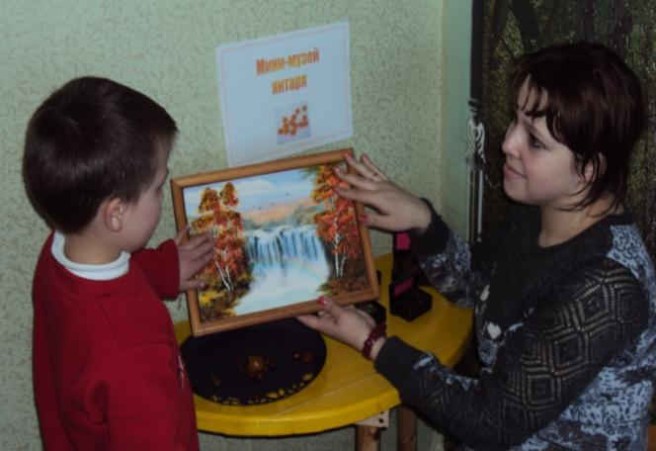

Slide 15
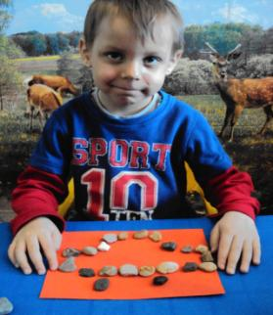
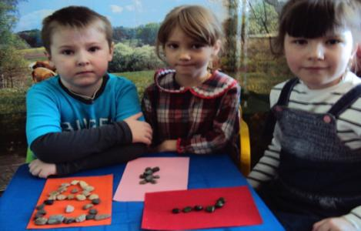
Игры и игровые упражнения с природными камнями.

Slide 16
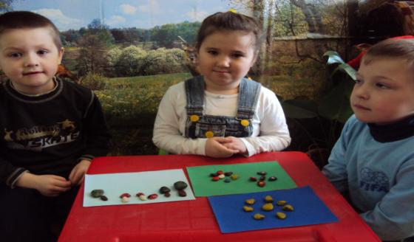
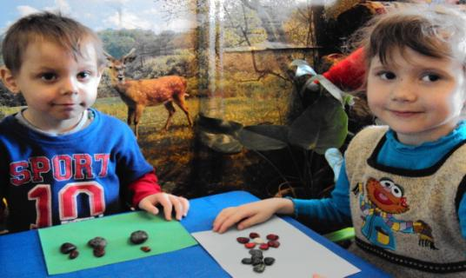

Slide 17
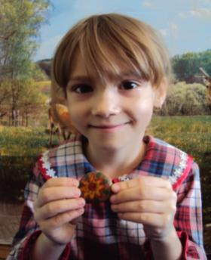
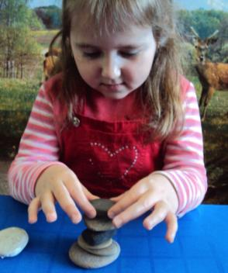
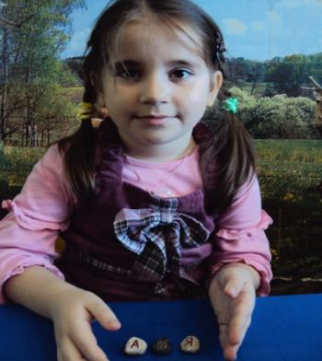

Slide 18
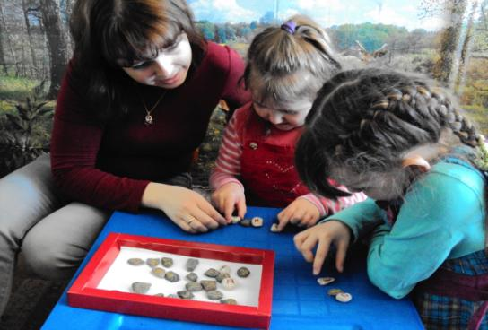
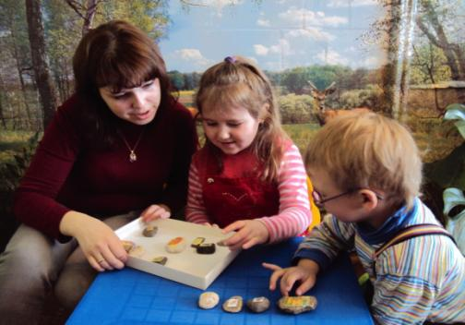

Slide 19
